Slide 1
聆聽神—雙向的禱告

Slide 2
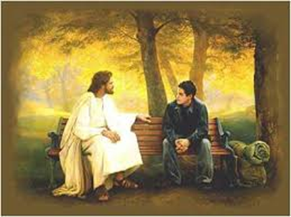
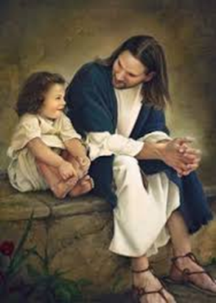
禱告
是愛的對話—
神講、我聽
我講、神聽
有來有往

Slide 3
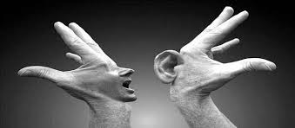
對禱告的誤解
不停的講，講完，阿們。
肉眼看見、肉耳聽到才算聽見。
對靜默感到不安，有失控感覺。
沒有愛神的欲望。

Slide 4
聆聽神
認識神
愈認識神聽得愈清楚
讀經、結合經驗
順從神
愈順從神聽得愈明白
活祭、順服
愛神
愈愛神愈愛聽
操練神的同在

Slide 5
全人投入的讀經 (林後三3-6,17-18)
讀
眼看、耳聽、口唸
思
默想神的話,與經驗結合
禱
用神的話禱告,作出反應
默
對神作愛的凝視,基督成形在心中

Slide 6
全人作活祭（羅十二1-2）
奉獻
活祭—以順從神來敬拜事奉
變化
不要效法世界，心意更新
明白神旨
察驗—辨識神的聲音

Slide 7
操練神的同在—箭禱
神無處不在，刻意進入祂的同在中
「不住的禱告」，把思想轉成禱告
說完停下來，留心傾聽神在說甚麼

Slide 8
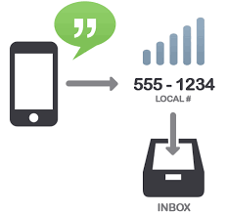
我為甚麼聽不見神說話
裝了收聽器沒有？
開了收聽器沒有？
開對了台沒有？
有注意聽嗎？
有愛就能聽懂。

Slide 9
回應
呼吸禱告的操練—身體配合心靈
目的: 生活、動作、存留都在乎神，好
像空氣一樣（徒十七28）。
操練：隨著呼吸，吸的時候叫主的名字：
「主耶穌」，呼的時候說出心願：
「謝謝你。」

